Slide 1


WorkBuddy
AI 原生桌面智能体，办公新伙伴
Tencent Cloud

Slide 2

01
产品定位
AI 原生桌面智能体，办公新伙伴
Tencent Cloud

Slide 3
AI Agent 行业技术演进时间线大背景
2026.1
Claude Code 推出 Cowork
开源Clawdbot （OpenClaw）发布
2025.08/09
8 月 GPT-5 + Claude 4 发布，双雄争霸，
9 月 CodeBuddy Code 发布，AI 编程能力再跃升
2025.02/03
Vibe Coding，创意先行，优化后置
Manus，通用智能体平台
2025.05
Claude Code 发布
2024.03
Claude 3 发布，
长上下文 + 代码理解能力突破
2025.11
Gemini 3 Pro + Nano Banana Pro发布
谷歌最智能模型，代码 + 生图最强
2023.03
GPT-4 + Cursor 发布，
多模态推理 + AI 原生 IDE 开创者
2025.07
CodeBuddy IDE 发布
全球首个全栈 AI 工程师
2025.01
DeepSeek R1 发布
国产开源推理模型，成本大幅降低
关键转折点：25 年，伴随基模的快速发展，AI 编程从「帮程序员写得更快」进化到「让所有人都能写」，26 年Agent 演变为人人可用的同事

Slide 4
CodeBuddy -> WorkBuddy，AI 驱动的生产力跃迁
本地
云端
CodeBuddy 本地开发
CodeBuddy 云端任务
软件生产力
AI 结对程序员：帮开发者智能生成代码、问题定位、生成测试用例，不用反复查文档/试错，提升开发效率
云端软件工厂：连接开发工作流，自动拆解复杂任务，自动完成开发工作、大规模安全扫描，不用人工熬夜盯进度，复杂工程"一键托管"
WorkBuddy 本地办公
WorkBuddy 云端泛生产力
泛生产力
私人 AI 助理：帮用户批量处理Excel、PPT、Word、自动填报表、整理会议纪要，沉淀个人记忆，不用重复机械操作
云端 AI 工作站：随时随地开启工作任务，完成信息调研、数据分析、材料整理、原型设计、创意落地等效率工作
底层共享 Agent OS/Context/Memory 能力，多种产品是同一套能力底座的场景投射

Slide 5
统一技术底座上的产品家族
CodeBuddy 插件/IDE/CLI
Agentic + 本地环境（本地代码）：AI CODING 场景，需求分析、架构规划、任务规划、代码生成、单元测试等
WorkBuddy
Agentic + 本地环境（本地文档） + Claw：AI 个人助手，整理文档、数据分析、决策支持、自动化流程等，可远程指挥
Agents （研发场景）
Agentic + 云端沙箱 + 连接器（代码仓库） + Claw：云端研发任务委托，issue修复，代码重构、架构升级，24小时值守
Agents （泛办公场景）
Agentic + 云端沙箱 + 连接器（文件系统） + Claw：云端泛办公场景，24小时客服、AI 数字员工 等
Agentic 能力（技术底座）
连接器
Claw
上下文压缩引擎
分层记忆系统
Spec 规约驱动
GitHub 代码仓库
企业微信机器人
AI 驱动的智能摘要，200K+的上下文窗口，PreCompact Hook 压缩前保留关键信息
用户记忆/项目记忆/本地记忆，跨会话持久、智能记住用户偏好，越用越聪明
Skills、MCP、SubAgent、Plugins 等机制全脸支持，内置 Plugin 市场
Figma 设计稿
钉钉机器人
核心
功能
&
&
Plan 智能规划
SubAgent & Teams
Hooks 体系
远程文件系统（规划）
飞书机器人
内置智能规划引擎，完善任务的澄清、规划、审阅、执行、验收、优化全流程
一个人即团队，复杂任务自动分解为多个SubAgent 协作完成
Agentic 9 大生命周期事件全部支持，实现工具拦截/上下文注入/流控制 等行为
其他……
QQ机器人
运行
环境
本地电脑 （本地代码 & 本地文档）
云端沙箱 (连接器 授权 代码仓库 & 远程文件系统)
拒绝各自为战，每做一个新场景就要重新造轮子；CodeBuddy 用统一的 Agentic 技术底座，让 IDE、云端 Agent、WorkBuddy 等产品共享同一套 Agentic 规划、记忆、压缩和治理内核。底座能力越强，每条产品线都同步变强 —— 竞品的单点追赶永远跑不过我们的体系化演进。
Notes:
拒绝各自为战，每做一个新场景就要重新造轮子；CodeBuddy 用统一的 Agentic 技术底座，让 IDE、云端 Agent、WorkBuddy 等产品共享同一套 Agentic 规划、记忆、压缩和治理内核。底座能力越强，每条产品线都同步变强 —— 竞品的单点追赶永远跑不过我们的体系化演进。

Slide 6
02
产品核心能力及落地场景
AI 原生桌面智能体，办公新伙伴
Tencent Cloud

Slide 7
WorkBuddy 产品核心能力
智能规划与执行
本地环境识别与操作
多任务 + 多Agent 并行
执行过程与结果展示
“听懂人话、能思考、可执行”，像专业同事一样拆解复杂任务，自主规划并交付可验收的结果。
不仅会聊天，还可直接操作本地Excel、PDF、图片等文件，进行批量处理、数据清洗、文件整理
支持多窗口、多Agent并行工作，多个子智能体协同处理不同任务，一人即团队，极致提效
实时展示任务计划与执行进度，完成后直接呈现文档、表格、图表、PPT等可验收成果
远程操控，随时启动
定时任务，主动干活
生态扩展，精准执行
企业管控，内置模型
通过企微、QQ、飞书、钉钉远程遥控，手机发条消息即可指挥电脑查资料、写文档、出报表
AI 主动承接工作而非被动响应，支持定时触发任务，实现24小时不间断自动化工作
内置 20+ 常见Skills，兼容 Open Claw 技能生态与 Claude Plugin 插件生态，能力无限拓展
团队管理、用户授权等企业功能齐备，内置 GLM、Kimi、MiniMax 等主流大模型

Slide 8
WorkBuddy 办公应用场景
角色 | 典型场景 | 痛点 | WorkBuddy 价值
产品经理 | 竞品分析 / PRD 撰写 / 数据分析 / 用户调研整理 | 重复性调研、格式化文档耗时 | 一句话生成竞品分析报告、自动整理用研数据
运营 | 数据报表 / 活动策划 / 内容创作 / 投放素材批量生成 | 多工具切换、手动整理数据 | 跨应用自动汇总 + 可视化、批量生成多版本素材
管理层 | 周报汇总 / 决策支持 / 文档审阅 / 经营数据看板 | 信息过载、整理耗时 | 自动汇总 + 摘要 + 洞察、一键生成经营简报
销售/售前 | 客户方案定制 / 标书撰写 / CRM 数据整理 / 会议纪要 | 方案重复编写、客户信息分散 | 基于模板快速生成定制方案、自动提取会议要点
HR | 简历筛选 / 制度整理 / 员工沟通 / 培训材料制作 | 信息碎片化、政策检索困难 | 智能知识库 + 自动化流程
财务 | 费用报销 / 对账 / 报告生成 / 预算分析 | 手工操作多、易出错 | 发票自动识别 + 报表生成、预算偏差自动预警
法务 | 合同审查 / 条款比对 / 合规检查 / 法规检索 | 条款细节多、人工比对耗时 | 合同关键条款自动标注、风险点智能提示

Slide 9
WorkBuddy 行业落地场景 – 金融
场景 | 场景说明 | 痛点 | WorkBuddy 价值
柜台、手机客服升级 | 流水查询、挂失办理、综合签约、理财赎回 等 | 传统客服只能回答问题 | 突破传统智能客服仅能问答的局限，实现「咨询-操作-反馈」全闭环
信息处理与盯盘 | 市场公告抓取、新闻资讯分析、行情异动监控、资讯简报推送 等 | 信息分散、人工盯盘难覆盖7×24h，易遗漏关键信息 | AI自动抓取+智能分析+定时推送，实现信息处理全自动化闭环
自动化研报复现 | 研报解析、数据清洗、策略建模、回测验证、输出回测结果 等 | 分析师手动整理数据、编写代码，平均耗时3天 | AI全流程自动化，研报复现周期从3天缩短至半天内
深度投研与资产配置 | 宏观研判、大类资产配置轮动、行业赛道筛选、基金量化筛选 等 | 投研分析涉及4层决策，数据源多、流程复杂，人工难以高效覆盖 | 基于Skill构建4层投研框架，自动采集数据+智能分析，输出TOP10标的组合
保险代理人提效 | 用户画像分析、个性化产品匹配、续保提醒、竞品监控、话术优化 等 | 代理人日常工作环节多，客户跟进、产品匹配、运营管理靠人工效率低 | AI全天候辅助代理人，自动完成客户运营+精准产品推荐，推荐精准度远超人工
智能风控审核 | 贷款申请审批、反欺诈检测、异常交易识别、合规审查 等 | 风控规则复杂，人工审核效率低、覆盖面有限 | AI自动识别风险特征，实时预警+智能审批，审核效率提升数倍
合规文档处理 | 监管报告编写、合规条款比对、政策变更影响分析 等 | 监管要求频繁更新，人工逐条比对耗时且易遗漏 | AI自动追踪政策变更，智能生成合规报告，确保及时合规
智能投顾服务 | 客户风险评估、资产组合推荐、持仓分析、调仓建议 等 | 投顾人力有限，难以为每位客户提供个性化服务 | AI根据客户画像自动生成个性化配置方案，服务覆盖面大幅提升

Slide 10
日公业务场景-AI 生成招聘海报&生成PPT
用户群体:会议记录人员
场景举例：PPT 生成与编辑
描述需求后，Agent 完成会议纪要、周报、邮件、文档等内容的撰写及格式优化
用户群体:行政人员
场景举例：描述需求后，Agent 基于描述内容进行完成海报、邮件、文档等内容的撰写与格式化
编辑提示词
编辑提示词
这是两份关于workbuddy产品的简介，请根据这份内容和你之前的知识，可以联网搜索，制作一份完整的关于workbuddy的ppt，要求：科技感十足的风格，能够让我眼前一新，需要包含功能介绍，技术特色，竞品分析。
#CodeBuddy 解决方案专家
**产品名称：**CodeBuddy
**产品Logo：** ![CodeBuddy Logo](在codebuddy.cn上搜索产品logo。logo形象为一只卡通猫)
**工作地点：**XX ｜**岗位级别：**XX / XX ｜**所属部门：**XXX - XXXX
---
##关于 CodeBuddy
CodeBuddy 是腾讯旗下的 AI 智能编程助手，基于大模型能力为开发者提供覆盖软件研发全生命周期的 AI Agentic 解决方案。我们正在寻找一位兼具技术深度与商业视野的解决方案专家，将产品能力转化为面向各行业客户的可落地方案，推动 AI Coding 在企业场景中的规模化应用。
---
##岗位职责
**1. 产品解决方案规划**
- xxxx
- xxxx
- xxxx
用户群体:数据分析人员
场景举例：上传数据并描述分析需求，Agent 完成数据清洗、指标计算、可视化图表生成、分析报告撰写，支持导出为 PPT、PDF、Excel 等格式
编辑提示词
将 @用户数使用数掘 文件夹下用户研效数据进行分析，最终生成用户研效数据汇总分析.xlsx文件内容上包含：
-四个月用户规模统计
-补全使用情况及趋势
-对话使用情况及趋势
-增加趋势图
Notes:
yulong 1个➡️长图场景，或者参考公司内的报销场景
liyang 1个➡️ppt
qisen 1个➡️数据分析

Slide 11
03
产品技术优势
全栈自研，安全与效率双平衡
Tencent Cloud

Slide 12



全栈自研，多任务并发，更可靠
  全栈自研
  多任务并发
  更可靠
独立的桌面端应用，开箱即用；自主研发的 Agent 引擎，不依赖第三方 Agent 框架
多任务同时执行，写报告 + 数据分析 + 文件整理 无需排队等待；任务互不干扰，独立进程不冲突；任务状态与进度一目了然
工作空间隔离，Agent 只在制定目录工作，不会越界读、改文件；长任务不崩溃，多重上下文管理机制，任务步骤再多，也能稳定跑完
全栈自研撑起能力上限，多任务并行提升效率，可控边界让你放心交给 AI

Slide 13



SubAgent 分层调度，更智能，更省 Token
主 Agent（决策中枢）
OpenClaw 等开源产品
上下文管理: 所有信息塞一个窗口，越聊越臃肿
压缩策略：简单截断或滑动窗口，丢了就是丢了
执行方式：任务串行执行，输出叠加，越来越贵
理解意图
调度编排
聚合结果
❌
上下文：仅保留精炼结果
❌
❌
VS
数据分析 Agent
代码理解 Agent
文档生成 Agent
WorkBuddy
SubAgent
SubAgent
SubAgent
上下文管理: 所有 Agent 上下文隔离，互不污染
压缩策略：多级中间件智能压缩，保留语义
执行方式：并行处理、独立空间，更省 Token
可用 Skill
可用 Skill
可用 Skill
✅
✅
独立上下文
独立上下文
独立上下文
✅
中间数据在子代理内消化
不回传主上下文
让专业的 Agent 做专业的事 — 子代理消化海量数据，主 Agent 专注智能决策，Token 消耗降低数倍

Slide 14
企业管理，统一身份认证，可信的 Claw 通道
企业管理与安全
身份与执行认证
可信的网络通道
企业管理后台：
企业概览 / 成员授权 / Credit 限制 / 模型权限控制，开箱即用
Skill 安全审计：
联动腾讯安全团队，建立分级风险判别机制，实现 Skill 安全审计
SSO 单点登录：
集成腾讯统一身份认证，可以支持 SSO 单点登录
组织架构同步：
对接企微 / 飞书通讯录 API，事件驱动准实时刷新
HTTPS 全链路加密：
标准 HTTPS 直连，无需 frp/ngrok/Tailscale 等隧道工具，零额外运维成本
企业级 IP 白名单：
只允许指定的 IP/网段 使用，从网络层直接拦截外部非法请求
▸ OpenClaw
单用户单实例，无成员管理 / 组织架构 / 统计看板，扩展需大量改造
▸ OpenClaw
单一 Gateway Token + 手动配对审批，无 SSO / 无分级信任，Role 绑定松散
▸ OpenClaw
依赖 SSH / Tailscale 隧道，不安全，并且无 IP 白名单机制

Slide 15
04
对比与商业化分析
直击行业痛点，打造国产办公智能体标杆
Tencent Cloud

Slide 16

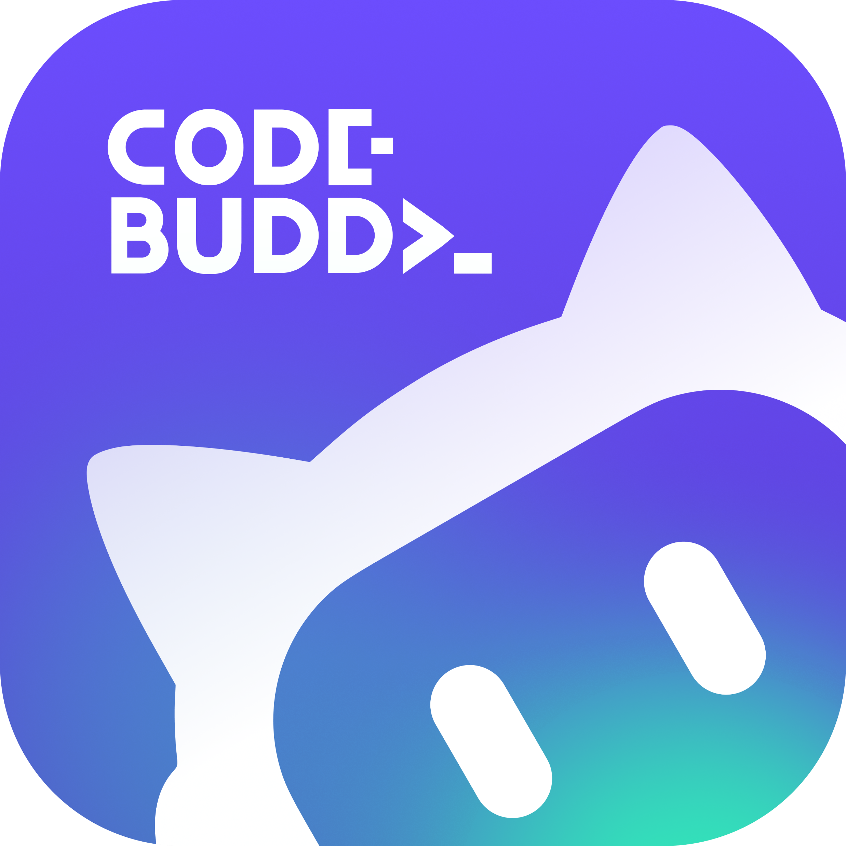


目标用户群体
AI 赋能领域：
适用场景：
AI CODING
AI 日常办公
运营、市场人员，快速生成可视化报告
产品、项目经理，借助数据分析用数据驱动决策
HR、财务等职能岗位批量处理工作数据
CodeBuddy
智能编程伙伴
WorkBuddy
办公新范式
国内首家实现全形态布局的 AI 辅助编程工具，覆盖插件、独立IDE和命令行工具（CLI）三种形态的完整产品矩阵，通过 AI 技术重塑软件开发范式
实现全场景自动化的 AI 办公智能体，覆盖文件整理、数据处理、信息检索、多模态创作等复杂任务，通过 AI Agent 技术重构办公自动化范式。
商业定价：
一个席位，即可同时使用 CodeBuddy 和 WorkBuddy
License 订阅：SaaS 旗舰版 ，按 78元人/月订阅2,000 Credits 每席位/月
Credits 消耗：Credits 用量随用户使用场景和深度自然增长，超出部分可单独加购 “Credits加量包”，80元 2000Credit
全栈工程师/后端开发/前端开发/测试工程/运维工程师/模型调优/深度学习
产品经理/运营市场/财务分析/一线销售/人力资源/咨询顾问/行业研究

Slide 17
技术特色（腾讯自研，自主可控）
1
2
全栈腾讯自研
非开源OpenClaw版本，全栈自研，自主可控。相较于OpenClaw，上下文处理更优秀：
a.支持多任务并行，各任务上下文独立隔离、互不干扰。
b.通过智能上下文裁剪，精准管理有效信息，减少冗余。
内置托管模型
1.无需用户自己购买和配置大模型，内置托管模型，开箱即用，十分方便。
2.同时也支持通过配置接入三方模型，灵活可控。
3
4
专业团队支持
不同于开源方案，WorkBuddy由专业团队持续维护，有安全送审机制——AI 执行前后的变更内容可送审至安全团队进行实时干预。
共享CodeBuddy统一企业账号体系与权限管理。
腾讯统一企业管理体系
1.统一企业账号登录体系；
2.与CodeBuddy共享同一套积分体系；
Notes:
产品技术架构中的网关、安全、Tunnel等差异点➡️ 还是得找david

Slide 18
技术特色（全方位保障数据安全与隐私）
网络层
执行层
安全桥接架构
工作空间沙箱隔离
不同于在本机端口开端口做代理方案（大型企业内网不适用），WorkBuddy基于 IM 的Webhook 单向推送，已通过腾讯安全评审。
WorkBuddy限制在指定工作空间内，资源访问边界明确，不用担心文件误操作。
生态层
质量层
Skills安全审计体系
内置腾讯安全网关
与腾讯安全团队合作，建立分级风险判别机制。
企业可自定义处置策略，离线扫描 + 准实时审计。
WorkBuddy 采用腾讯安全网关架构，客户端仅通过标准 HTTPS 出站请求获取消息，企业内网零入侵面，同时在网关层提供 WAF、DLP、审计、限流、认证等五层纵深防御——这些能力在 OpenClaw 的隧道架构中天然缺失，且OpenClaw易被反向入侵。

Slide 19

WorkBuddy 核心能力
  统一智能化工作台
  多任务+多Agents并行处理
面向全员，可以轻松上手，借助 从“问询”转变为“交付”来提升协作效率、管理任务，或是让日常工作变得更简单流畅
内置开箱即用国内主流优秀模型包含：GLM、MiniMAX、Kimi、DeepSeek、Hunyuan等
自主理解意图进行任务规划、问题澄清、定义任务并推动执行，达到“想法” 即 “结果”的目标落地
并行任务执行，互不等待，极致提效；
协作
生态
  手机操控，随时随地干活
执行
远程控制
  混合运行态
主流 IM 包含企微/QQ/飞书/钉钉，完善新一代智能化 chatops 能力落地
对话方式下发任务，Agent 自动接受指令进行任务执行与交付；
本地与云端双模运行，实时观测的同时也满足异步委派
安全
运行态
  开放生态+场景
  安全可控
内置官方插件库，全面覆盖多种主流应用场景，一键安装，快速扩展能力边界，满足你日常工作所需
支持自定义/接入第三方插件，打造个性化应用与专属工作流程
安全沙箱隔离工作空间，严格管控运行权限
插件市场安全风险控制有效阻断了潜在的扩展组件安全威胁，保障了产品的生态供应链安全
高危指令强制复核确保

Slide 20
传统办公效率困局：时间与工具的双重瓶颈
时间瓶颈
核心痛点：
事务性琐事
消息处理
工具门槛&时间成本
60%
227h
28%
信息过载
< 10%
时间花在琐事上
每年重复工作浪费
工作时间读写邮件
重要邮件被淹没
After 引入传统工具
员工能使用自动化工具
来源: Asana Anatomy of Work 2021 / McKinsey Global Institute 2012
信息孤岛
效率瓶颈
系统割裂、数据不通
决策缺乏全局视图
52%
流程僵化
知识断层
工作活动可被自动化
却仍在手工完成
审批冗长、纸质流转
一份申请搁置数天
经验散落、人员流动
反复"重新发明轮子"
AI 能力无法触达
一线业务人员
来源: McKinsey Global Institute

Slide 21
WorkBuddy，办公新伙伴
从 "工具" 到 "伙伴"：AI Agent 重新定义工作方式
智能自动化执行
真正的 AI 伙伴
打破信息孤岛
不同于传统"建议式"AI 助手，WorkBuddy是真正能动手执行的 AI Agent，可自动处理文件整理、数据汇总、邮件回复等重复性事务，将知识工作者从60%的事务性琐事中解放出来，聚焦核心创造性工作。
WorkBuddy 不是只会回答问题的聊天机器人，而是能理解上下文、独立完成多步任务的 AI 队友，可以自主规划任务路径、调用工具、反馈结果，让跨部门协作效率提升数倍。
跨系统调取数据、打通部门壁垒，自动整合分散在邮件、文档、数据库中的信息。消除"找数据难、等回复慢"的协作痛点，让信息在企业内部自由流动。
企业级权限管控，数据不出域，操作全程可追溯。确保AI执行过程透明、合规、可审计，让企业放心将关键任务交给AI处理
零门槛使用
流程智能编排
安全可控
无需编程背景，无需学习复杂工具，用自然语言描述需求，WorkBuddy 即可理解并执行。从新员工到高管，人人都能借助AI提升工作效率，真正实现AI能力的普惠化。
自动拆解复杂任务为可执行的子步骤，协调多工具协同完成。"收集数据→分析→生成报告→发送邮件"一站式完成，告别手动串流程的低效模式。
Before
手动整理 → 邮件轰炸 → 等审批 → 找文件 → 重复录入
→
After
一句话指令 → AI 自动执行 → 实时协同 → 智能推荐 → 专注创造

Slide 22
核心竞争力：统一技术底座上的产品家族
拒绝各自为战，每做一个新场景就要重新造轮子；CodeBuddy 用统一的 Agentic 技术底座，让 IDE、云端 Agent、WorkBuddy 等产品共享同一套 Agentic 规划、记忆、压缩和治理内核。底座能力越强，每条产品线都同步变强 —— 竞品的单点追赶永远跑不过我们的体系化演进。
产品
CodeBuddy IDE
CodeBuddy Agents
WorkBuddy
AI Desgin &...
Claw
统一的 Agentic 能力建设（技术底座）
上下文压缩引擎
分层记忆系统
Spec 规约驱动
AI 驱动的智能摘要，200K+的上下文窗口，PreCompact Hook 压缩前保留关键信息
用户记忆/项目记忆/本地记忆，支持记忆跨会话持久、智能记住用户偏好，越用越聪明
Skills、MCP、SubAgent、Plugins 等机制全脸支持，内置 Plugin 市场，落地规约编程
Agent
核心能力
Plan 智能规划
SubAgent & Agent Teams
Hooks 体系
内置智能规划引擎，完善任务的澄清、规划、审阅、执行、验收、优化全流程
一个人即团队，复杂任务自动分解为多个SubAgent 协作完成
Agentic 9 大生命周期事件全部支持，实现工具拦截/上下文注入/流控制 等行为
智能规划、分层记忆、自动压缩、长任务执行、权限&安全保障 皆有的 Agent 智能体

Slide 23
AI CODING -> AI 泛办公场景，需求爆发式增长
WorkBuddy 内测
CodeBuddy 推广期
WorkBuddy 内测后
95% 研发岗用户，上万非研发岗用户
随着 Coding Agentic 的成熟，Tokens 消耗翻了 11 倍
深入使用的团队，AI 代码生成占比平均 90%+
3个月内，Tokens 消耗再翻 2.5 倍
目前腾讯内部非研发岗的使用率为 16.5%
后台 Agent 任务数，从每天 27 万 -> 66.7 万
AI CODING 已验证、泛办公是更大增量、非工程师蓝海，腾讯内部数据即外部市场先行指标
Notes:
问题：使用的是token，但对外用的是 credits

Slide 24
CodeBuddy -> WorkBuddy，AI 驱动的生产力跃迁
软件生产力
定位：通过 Agentic 重构软件生产和企业办公的效率边界
01 CodeBuddy IDE/插件 ：
本地 IDE 工具链深度调用（调试器/AST/Git）
物理隔离的代码安全
基于个人权限管理，提高个人开发产出
03 CodeBuddy Agents ：
研发任务的 Agent 委托
异步长任务自主处理，如微服务重构、技术栈迁移
多智能体协作，设计->编码-> 测试-> 安全
软件工程领域 AI 产品（2025）
AI Teams
2026(H2)
CodeBuddy 插件/IDE/CLI
团队共享空间，上下文共享
Muti Agent 协作强化，跨部门任务协作
长期记忆、永久记忆能力
......
Agents
Genie
Security
本地环境
云端环境
办公领域 AI 产品（2026H1）
02 WorkBuddy 桌面端 ：
数字分身：AI 在本地环境替代人类自动化操作
无限记忆：文件操作，对话历史，分析结果
隐私保护：全部本地处理，数据零泄漏
04 规划中（AI SaaS） ：
AI for 设计产品
AI Agent Teams
WorkBuddy
Miora （AIGC Design Agent）
Agent SDK
泛生产力
AI 超级个体
AI 超级团队

Slide 25


